Slide 1

手機比一比
第二十二組
指導教授：周斯畏 教授
組長：0424060 張愷宸
組員：0424038 蔡佳穎
0424051 洪晨定

Slide 2
目录
contents
01
0424060 張愷宸
02
0424038 蔡佳穎
03
0424051 洪晨定

Slide 3

01
工作概述

Slide 4
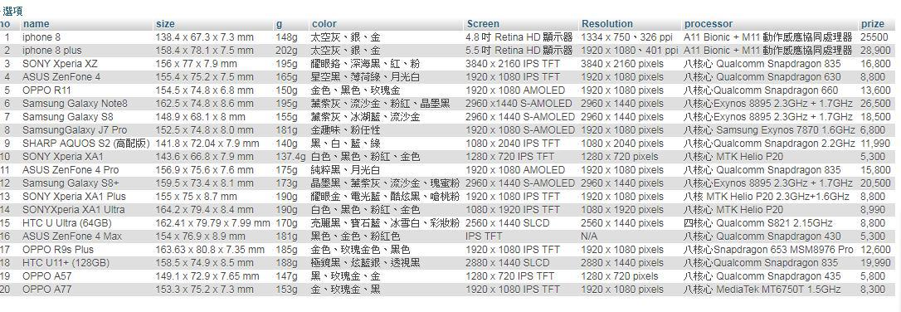
資料庫建立

Slide 5
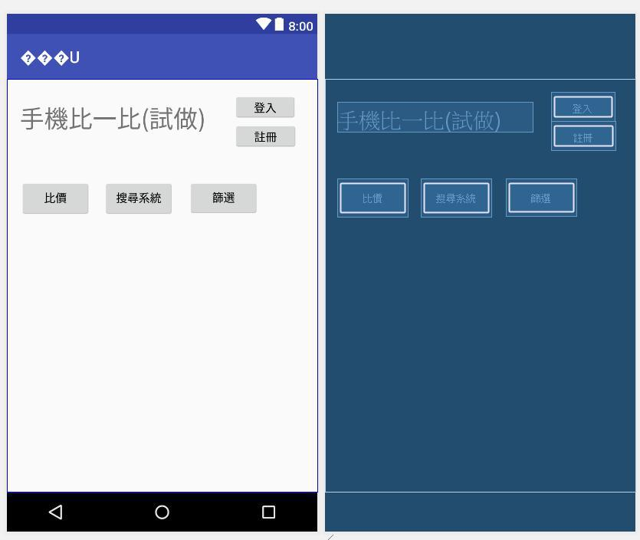
APP雛形

Slide 6
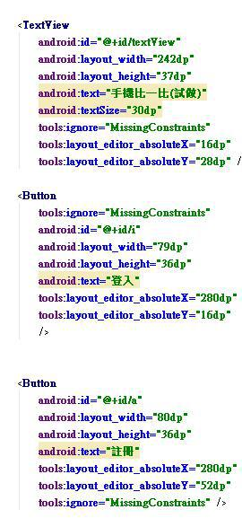
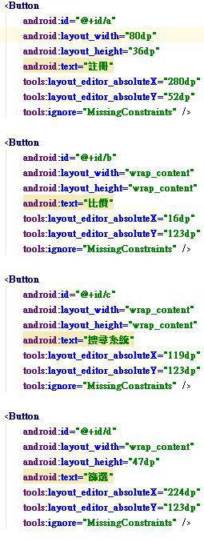
雛形程式碼

Slide 7
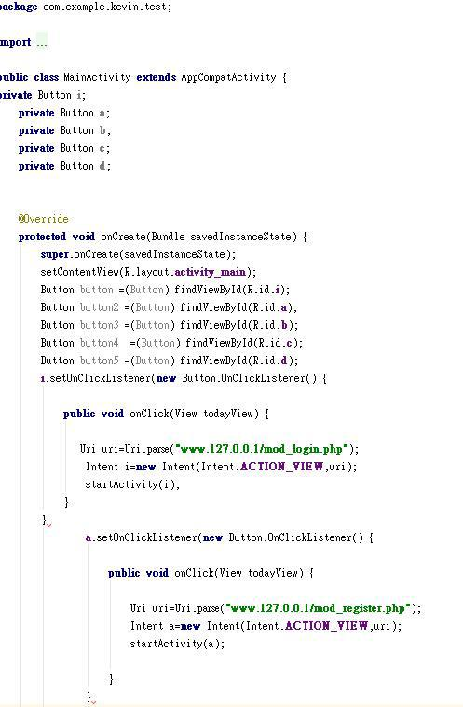
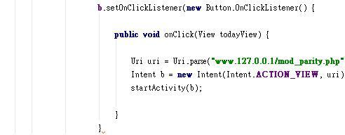
連接程式碼

Slide 8
02
工作概述

Slide 9
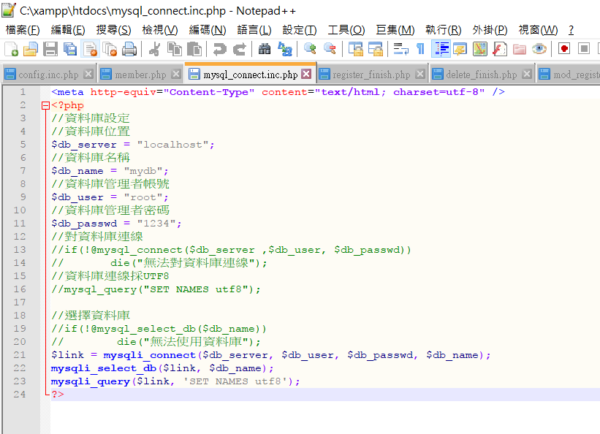
連接資料庫

Slide 10
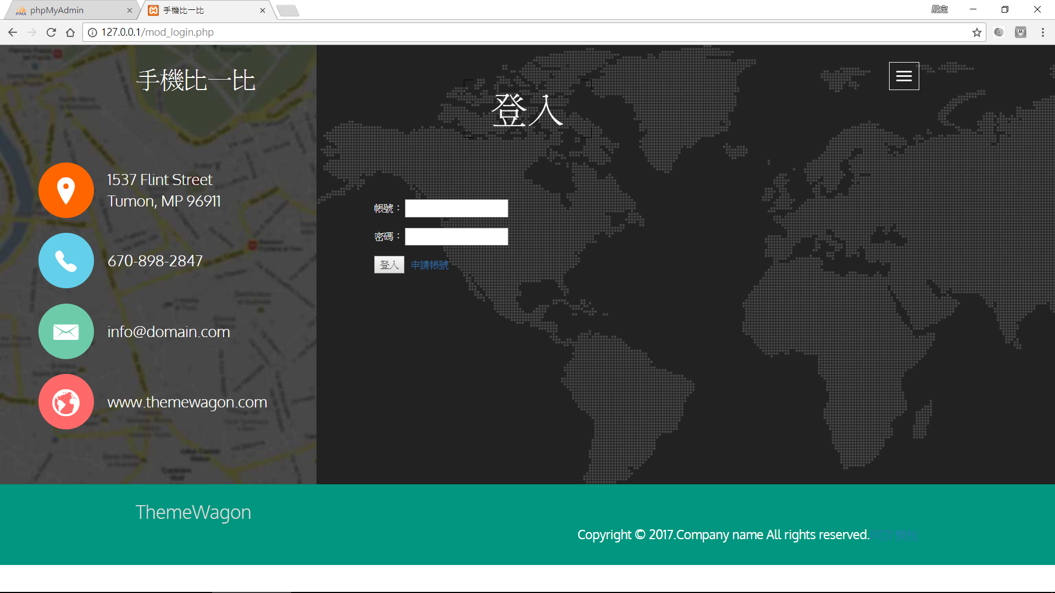
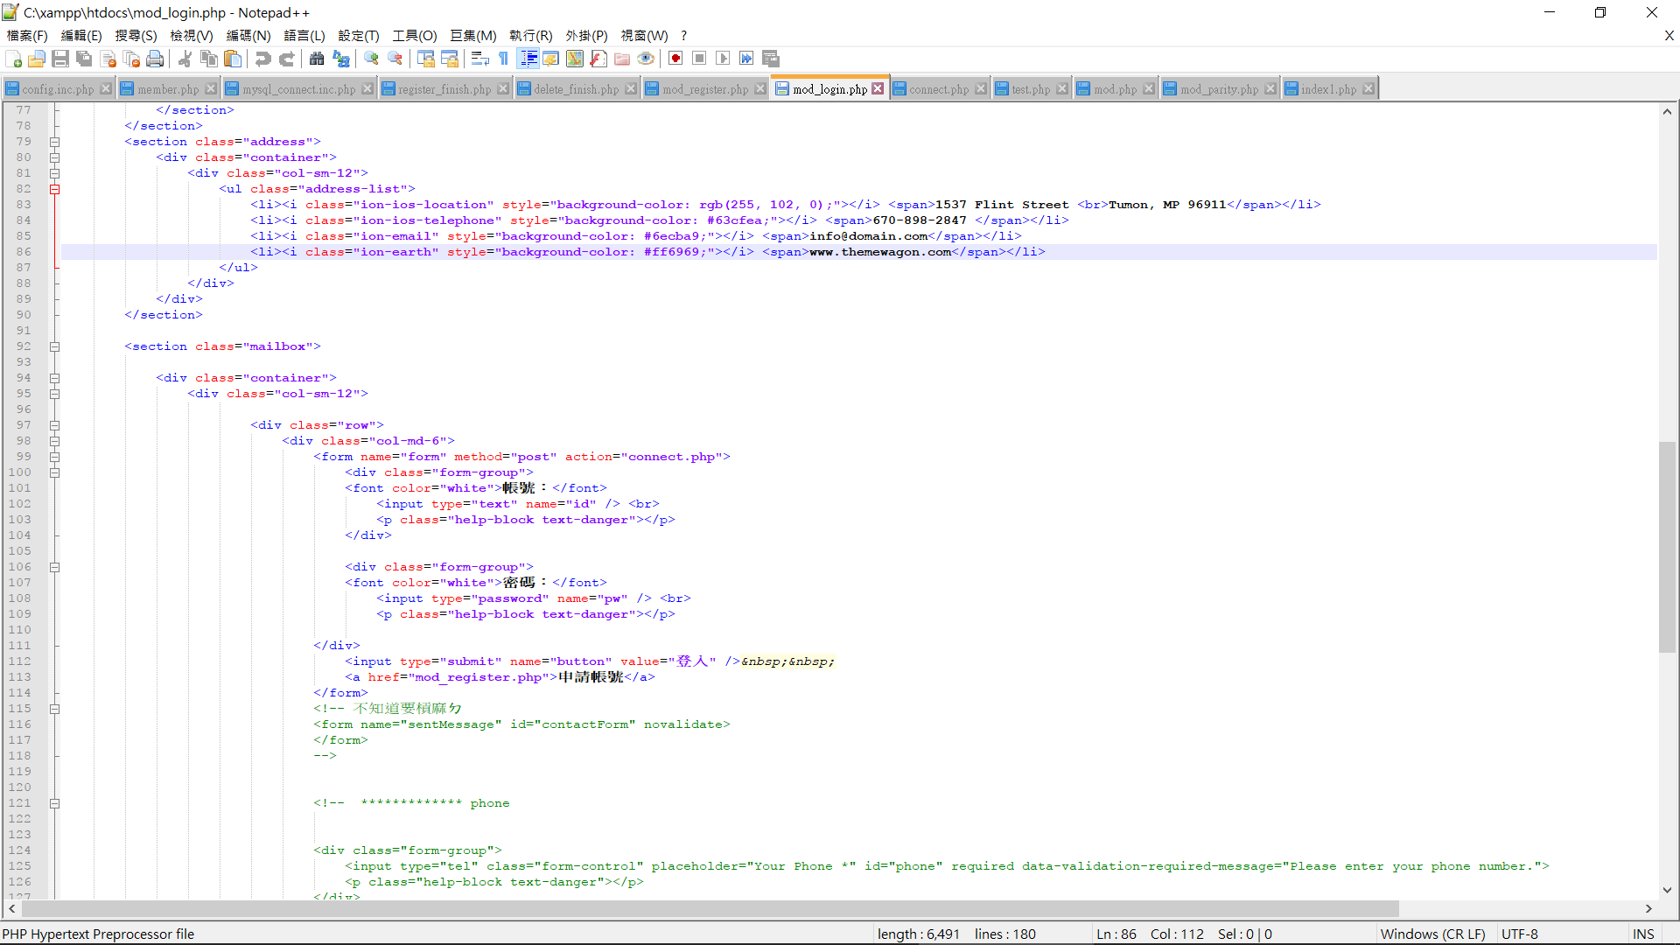
登入

Slide 11
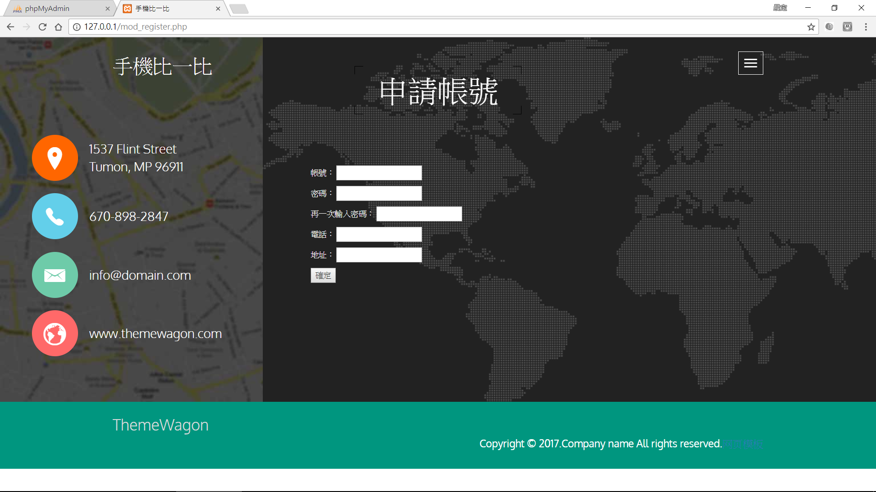
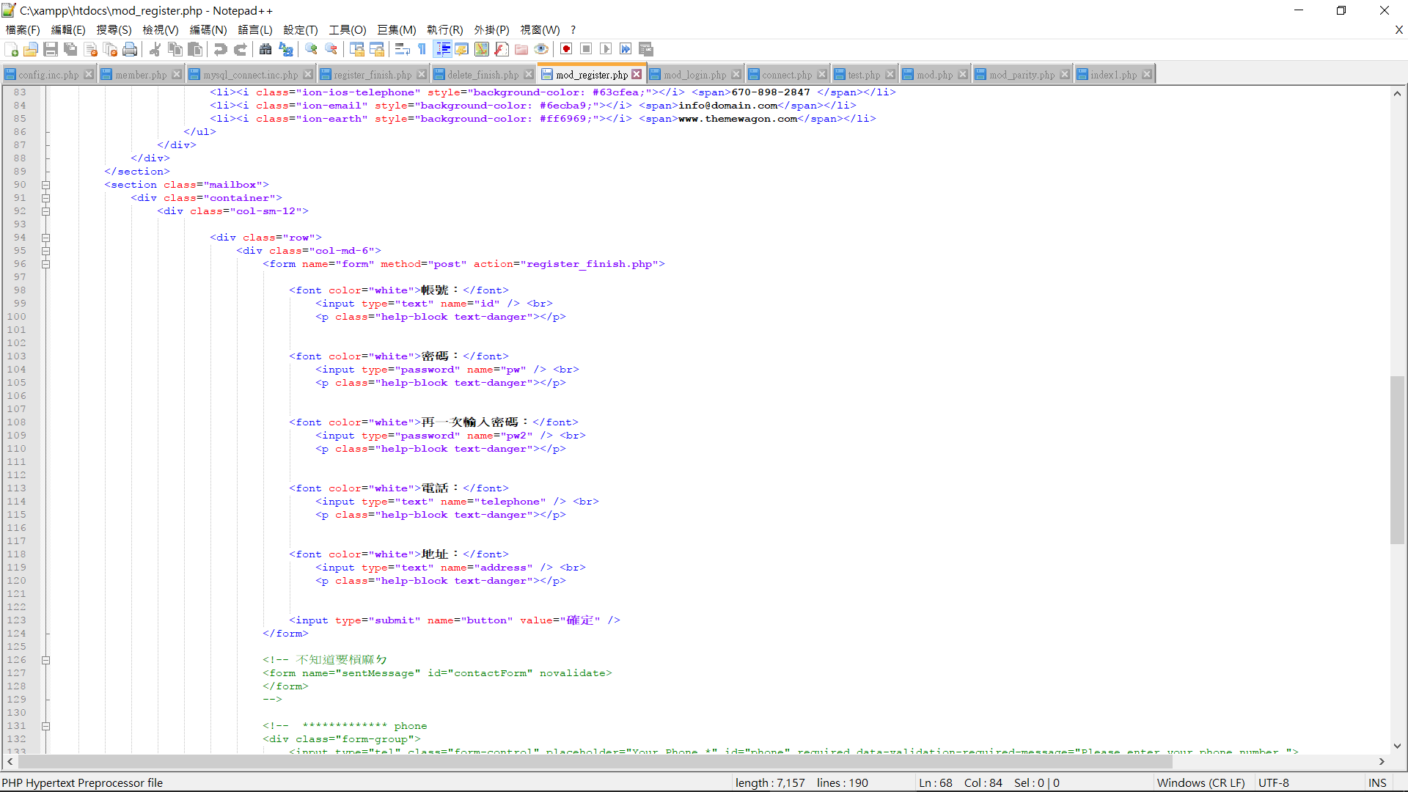
申請帳號

Slide 12
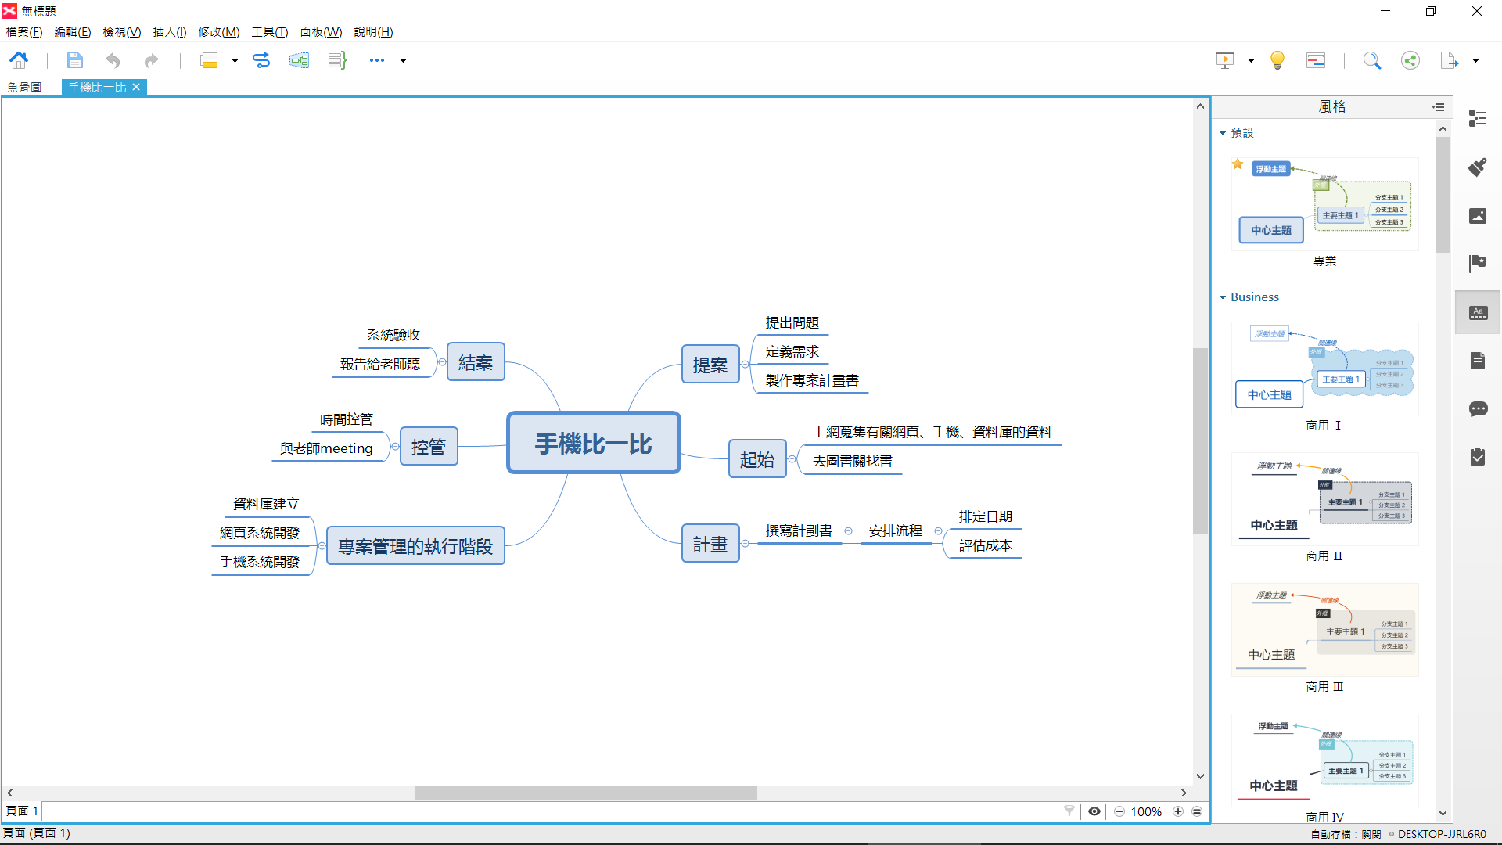
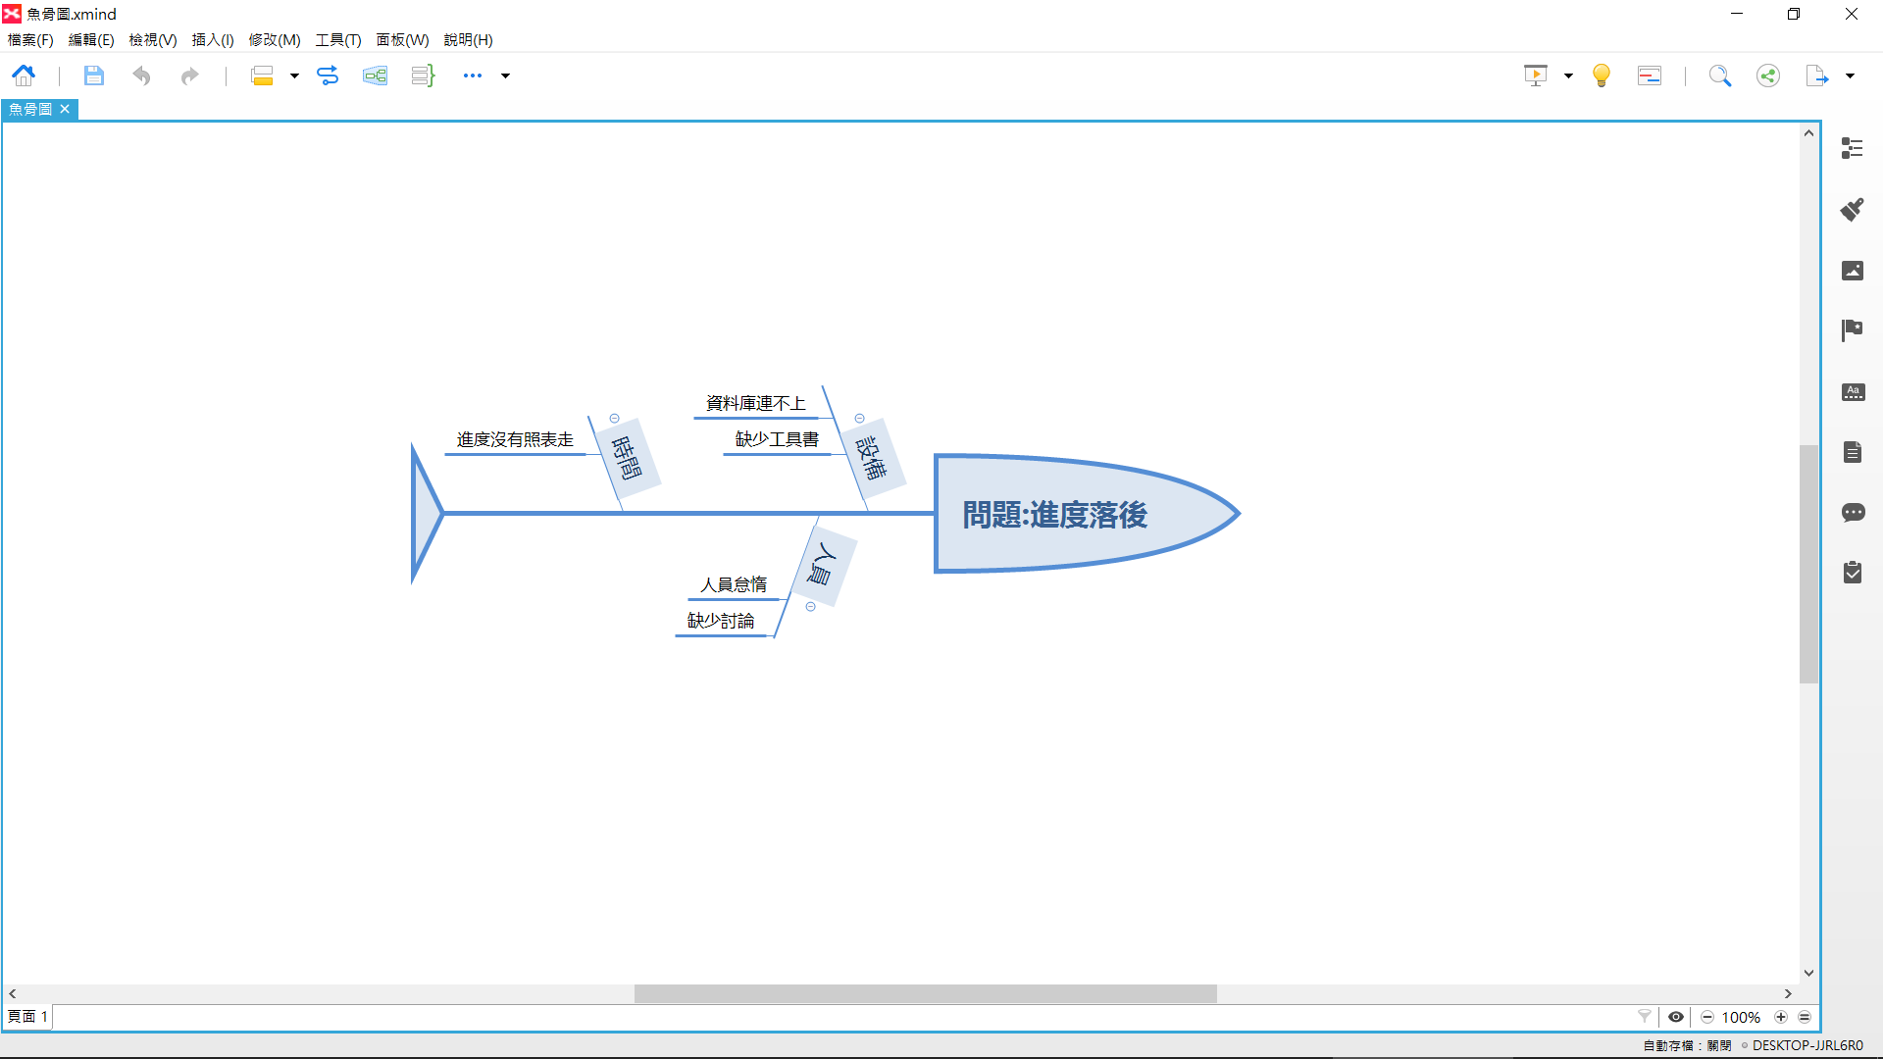
心智圖

Slide 13
03
工作概述

Slide 14
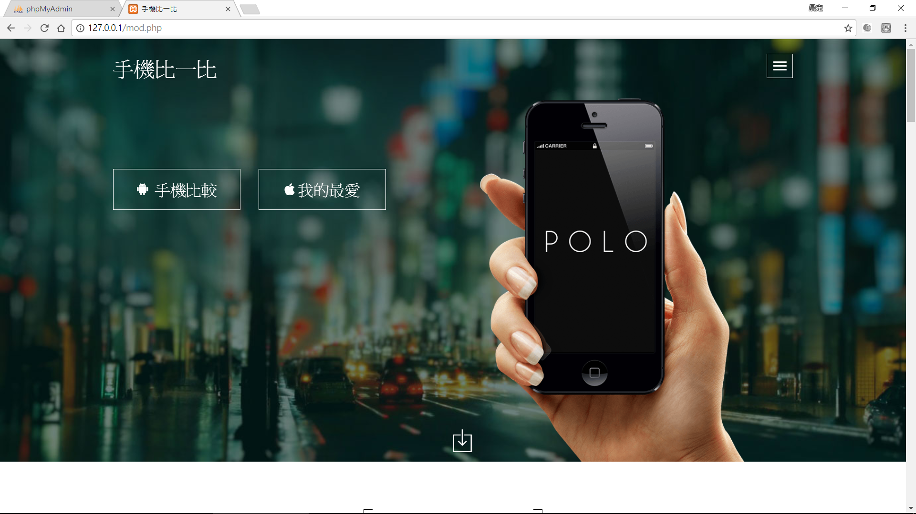
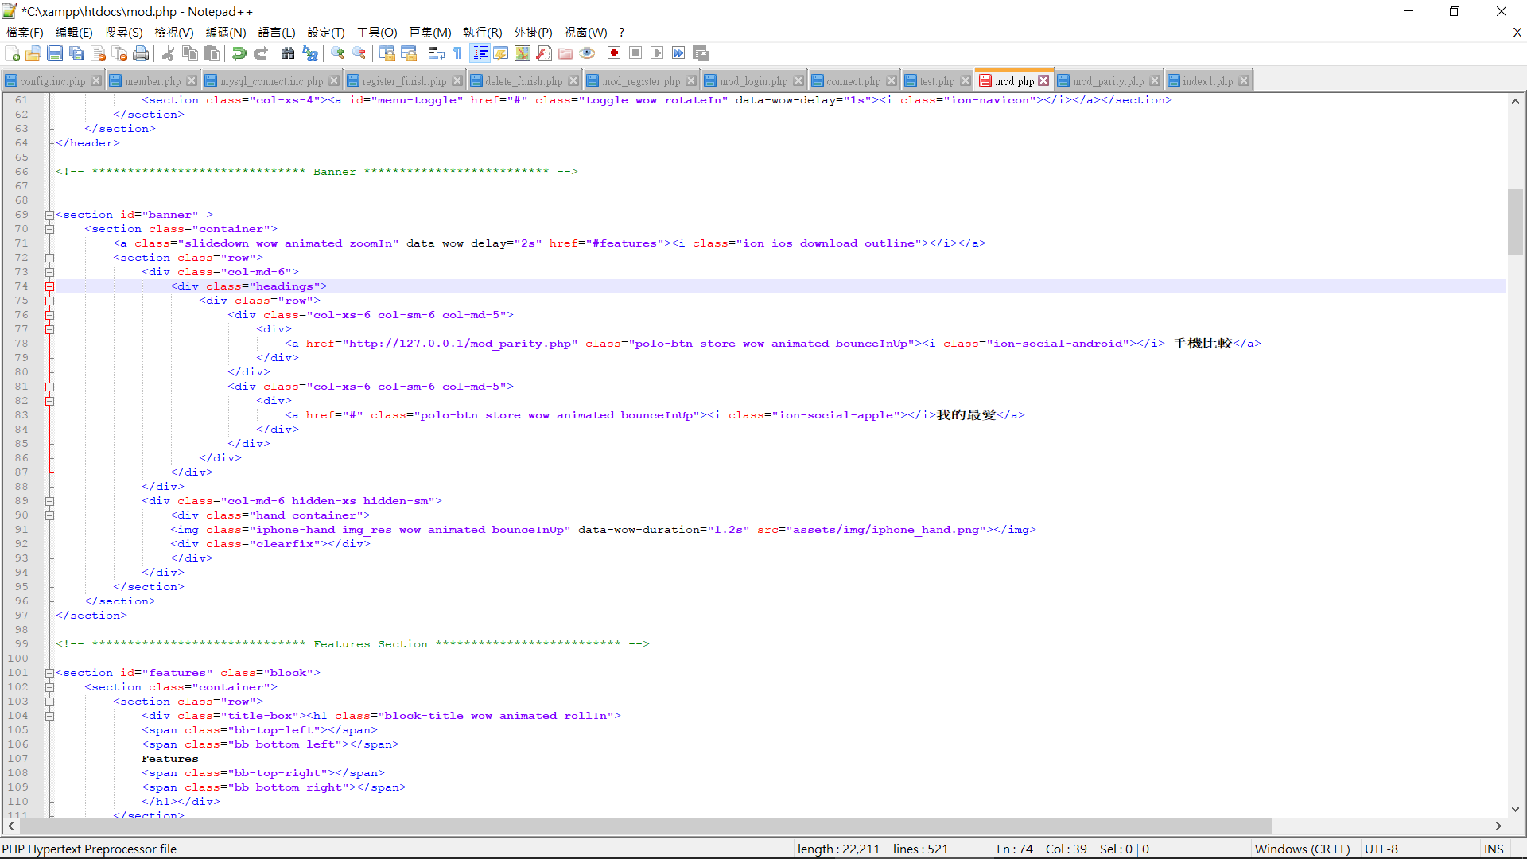
首頁

Slide 15
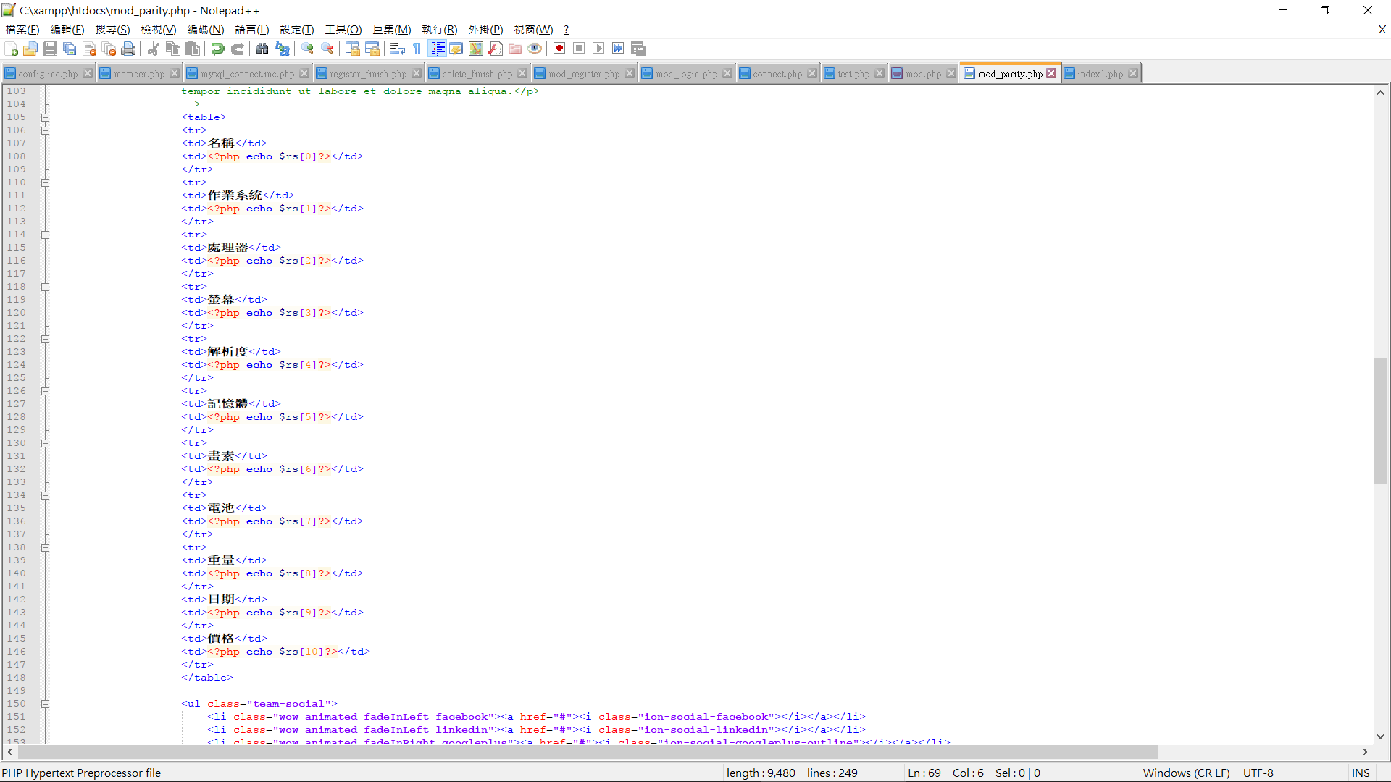
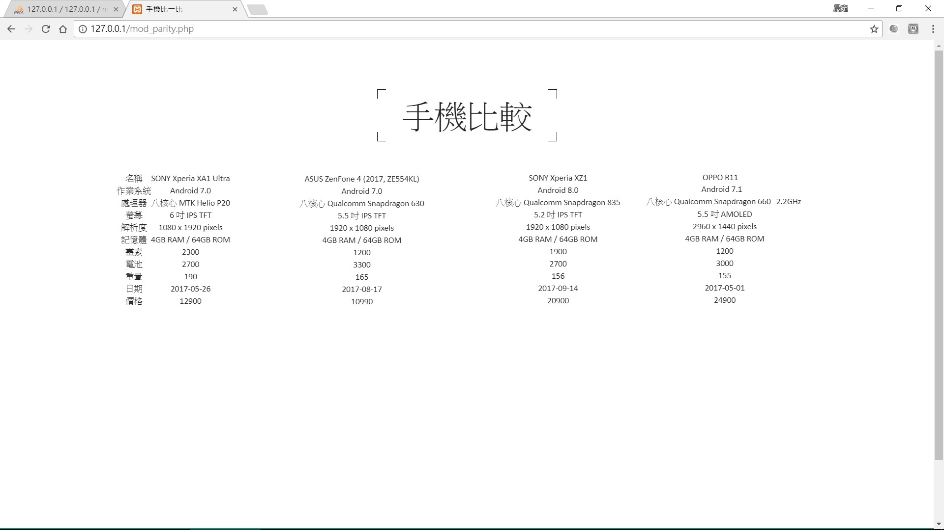
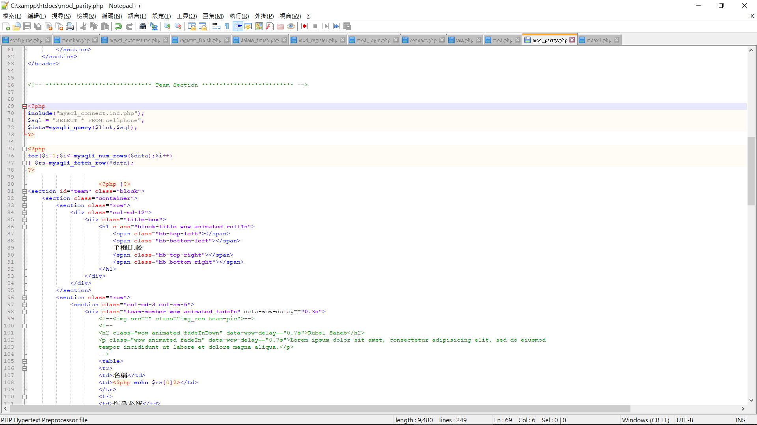
手機比較

Slide 16
連接資料庫

Slide 17
Thank you
通用于计划总结/工作汇报/述职报告等
汇报人：优品PPT

